Slide 1

Проблемы гинекологического здоровья детей и подростков
МЗ Свердловской области
главный внештатный детский гинеколог
к.м.н., доцент Лаврентьева И.В.

Slide 2
Структура женского населения
(девочек) Свердловской области
Общее количество девочек в возрасте от 0 до 17 лет включительно, проживающих на территории Свердловской области по данным Росстата СО на 1 января 2017 года - 420530 человек.

Slide 3
Выявляемость патологии по данным профилактических осмотров (абс.)
2017 г. Свердловская область.

Slide 4
Эффективность выявления заболеваемости по обращениям (абс.) СО, 2017г.

Slide 5
Заболевания вульвы и влагалища (СО, 2017)

Slide 6
Факторы риска патологии вульвы и влагалища у детей
Резко снижено значение гуморальных факторов местной защиты - мало секрета → мало лизоцима, мало Ig A
Иммунная система слизистых (ИСС) – это слизистая ЖКТ, респираторного тракта, мочевыделительной системы. В детском возрасте поражение одного сегмента этой интегральной системы способно нарушать функционирование ИСС в других областях
Контаминация влагалища более 20 видами микроорганизмов в ассоциации с 4 – 5 видами факультативных и облигатных анаэробов
Большая частота аллергических состояний у детей
Проблемы гигиены

Slide 7
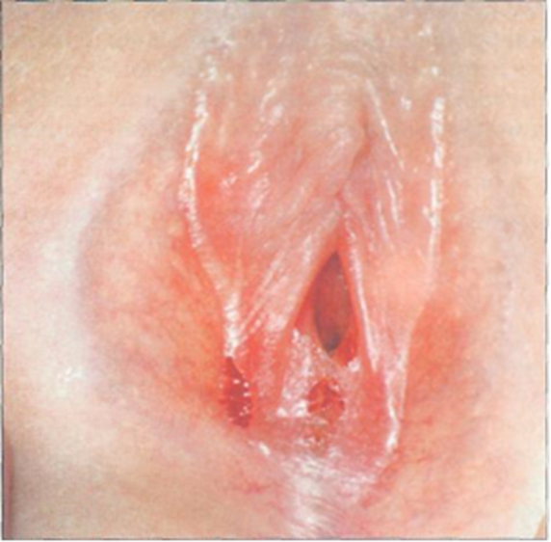
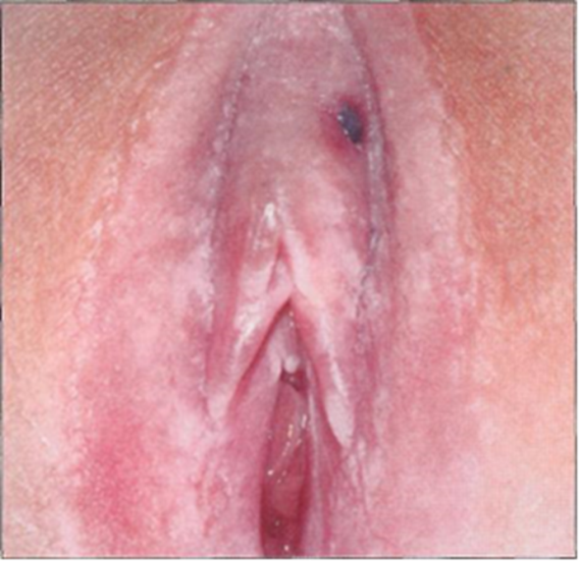
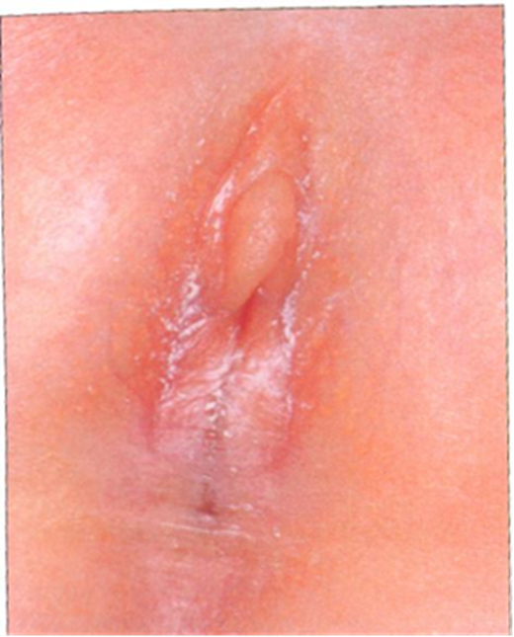
Атрофический лихен. Синехии
Этиология точно не установлена
Большая частота у светлокожих, аллергиков
Страдания связаны с болезненными трещинами, которые медленно заживают
Улучшение или выздоровление наступает с началом полового созревания
Лечение длительное и точно не определено.
Стандарта лечения нет

Slide 8
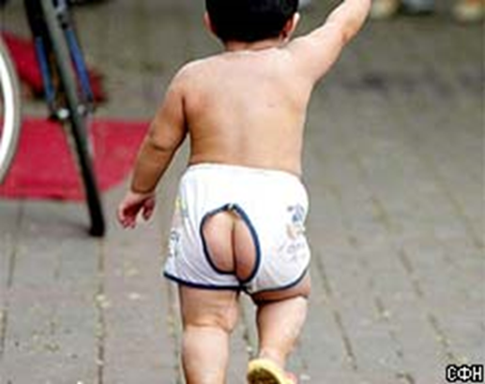
Пути снижения заболеваемости детей воспалением наружных половых органов
Единая информация и единый подход
к правилам и методам гигиены
у неонатологов, педиатров, гинекологов,
среднего медицинского персонала и родителей

Slide 9
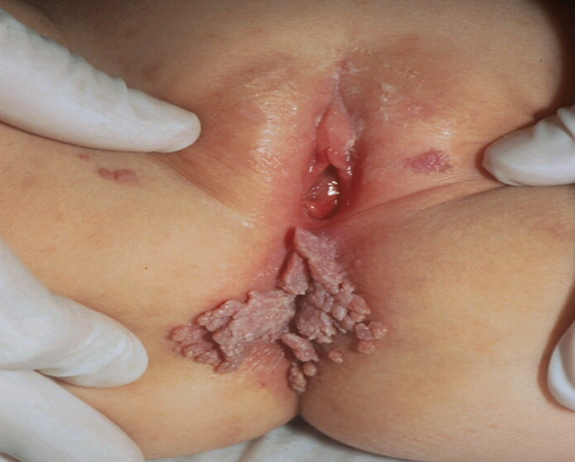
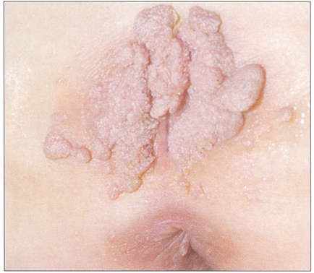
Аногенитальные бородавки у детей
Локализация чаще в перианальных складках, чем на половых губах.
Клиника появляется после вирусных простудных заболеваний и новые высыпания связаны с очередным снижением иммунитета.
Клиника: чаще только визуальные изменения, могут вызывать зуд, при повреждении - кровоточивость.
Большие поверхности могут мокнуть и вторично инфицироваться
Роговская С.И. Папилломавирусная инфекция и патология шейки матки. – М.: ГЕОТАР-Медиа, 2009. – 198 с.

Slide 10
Заболеваемость аногенитальными бородавками в РФ
(на 100 тыс. населения)
Данные Уральского НИИ дерамовенерологии и иммунопатологии

Slide 11
Сравнительные показатели заболеваемости аногенитальными (венерическими) бородавками в УрФО 2014-2016г.
Субъект РФ в составе УрФО | 2014 |  | 2015 |  | 2016 |  | Характер изменения,%
 | абс. | на 100 тыс. | абс. | на 100 тыс. | абс. | на 100 тыс.
Курганская область | 159 | 18,3 | 130 | 14,9 | 124 | 14,4 | -0,5
Свердловская область | 1051 | 24,3 | 1158 | 27,9 | 3041 | 70,2 | +42,3
Тюменская область | 393 | 27,5 | 482 | 33,4 | 450 | 30,9 | -2,5
Челябинская область | 433 | 13,5 | 428 | 13,3 | 424 | 12,1 | -1,2
ХМАО | 370 | 23,0 | 394 | 24,2 | 399 | 24,5 | +0,3
ЯНАО | 87 | 16,1 | 97 | 18,0 | 83 | 15,5 | -2,5
Всего по УрФО | 2493 | 20,3 | 2689 | 22,7 | 4521 | 36,7 | +14
Данные по РФ | 31367 | 21,9 | 31054 | 21,2 | 30267 | 20,7 | -0,5
Данные Уральского НИИ дерматовенерологии и иммунопатологии

Slide 12

Риск передачи ВПЧ
Риск передачи даже при однократном половом контакте равен 80%, особенно у девушек, не достигших половой зрелости.
Наличие более 2 половых партнеров – независимый фактор риска инфицирования подростков ВПЧ.
У 28,7% подростков с CIN было более 6 половых партнеров.
Наличие более 3 половых партнеров увеличивает риск инвазивного РШМ в 2,5 раза .
Роговская С.И. Папилломавирусная инфекция и патология шейки матки. – М.: ГЕОТАР-Медиа, 2009. – 198 с.

Slide 13
Ювенильный рецидивирующий респираторный папилломатоз гортани (РПГ)
вызывается ВПЧ 6 и 11 типа и проявляется бородавчатыми разрастаниями на слизистых оболочках гортани.
У детей это единственно значимое заболевание, обусловленное генитальными типами ВПЧ и наиболее распространенное (20-57,5%) доброкачественное новообразование гортани.
Без лечения это потенциально смертельное заболевание (показатель летальности колеблется от 5 до 8%).
Половина взрослых больных переносит не менее 5, дети – до 19,7 операций по удалению папиллом гортани в течение всей жизни.
Sedlacek T. V., Lindheim S. et al. Mechanism for HPV transmission at birth // Am J Obstet Gynecol. 1989; 161: 55–59.

Slide 14
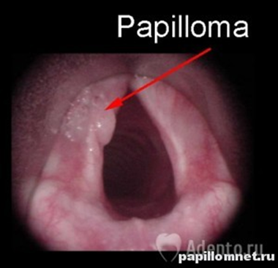
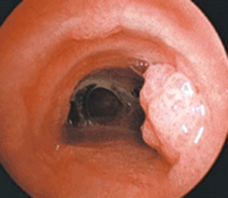
Ювенильный рецидивирующий респираторный папилломатоз гортани (РПГ)
Первый пик развития заболевания приходится на возраст от 2 до 5 лет:
28% заболевших - дети до 6 мес. ,
60-80% - до 3 лет, при этом половых различий в частоте заболеваемости детей нет.
Нет точных данных о распространенности РПГ в России. Частота в мире составляет 1,7–2,6 на 100 000 детей и 1 на 1500 родов среди женщин с генитальной ПВИ
Чаще всего поражаются истинные голосовые связки, внегортанное распространение у детей:
13-30% в трахее, бронхах,
2-26% бронхиолах, носоглотке, легких.
Green G. E., Bauman N. M., Smith R. J. Pathogenesis and treatment of juvenile onset recurrent respiratory papillomatosis // Otolaryngol Clin North Am. 2000; 33 (1)

Slide 15
Ювенильный рецидивирующий респираторный папилломатоз гортани
Инфицирование детей происходит внутриутробно, а также при прохождении родовых путей инфицированной матери в результате попадания их содержимого в органы дыхания.
Риск перинатального контакта имеют 2-5% всех новорожденных и прямо пропорционален тяжести инфекции и длительности безводного периода в родах, особенно в ассоциации с вирусом простого герпеса, ЦМВ, вирусом Эпштейна-Барра, хламидиями.
Респираторная форма инфекции ВПЧ отличается особой тяжестью проявлений.
Green G. E., Bauman N. M., Smith R. J. Pathogenesis and treatment of juvenile onset recurrent respiratory papillomatosis // Otolaryngol Clin North Am. 2000; 33 (1)

Slide 16
Возможно, способствуют развитию ПВИ следующие факторы:
Ослабление иммунного статуса ребенка
Время нахождения ребенка в родовых путях
Вирусная нагрузка в родовых путях (прямо пропорционально тяжести инфекции)
Родоразрешение через естественные родовые пути. Однако кесарево сечение не снижает риск инфицирования плода (внутриутробно, трансплацентарно и после родов)
Наличие местной травмы слизистых оболочек
Юный (подростковый) возраст матери и низкий социальный статус.
Watts D. H., Koutsky L. A. et al. Low — risk perinatal transmission of HPV: results from a prospective cohort study // Am J Obstet Gynecol. 1989; 178: 365–373.

Slide 17
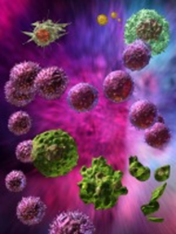
Причина рецидивов в терапии ВПЧ
В окружающих тканях вокруг кондиломы сохраняется резервуар вируса
Регенерация эпителия после деструкции новообразований может провоцировать переход латентной формы ВПЧ в активную форму
Результат: рецидив новообразований
Частота рецидивов составляет около 30%
Frazer IH. Interaction of human papillomaviruses with the host immune system:
A well evolved relationship. Virology, 2008

Slide 18
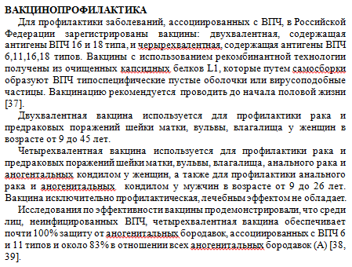
Аногенитальные бородавки и вакцинация
Российское общество дерматовенерологов и косметологов. Федеральные клинические рекомендации по ведению больных аногенитальными (венерическими) бородавками. – М., 2015. – 14 с.
Notes:
ФКР АБ:p12A
ФКР АБ 2015:p1A

Slide 19
Пятилетняя программа вакцинации против ВПЧ, значимое снижение количества генитальных кондилом у женщин <30 лет
(Австралия)
Наблюдается значимое снижение доли женщин, у которых диагностировали генитальные кондиломы в первый визит, в период вакцинации против ВПЧ, особенно у тех, кто моложе 21 года.
Доля женщин, которые родились в Австралии, с диагнозом генитальных кондилом во время первого визита, по возрастным группам, 2004-2011 гг.
20
18
внедрение вакцины против ВПЧ
<21 года (n=9405)^{а}
21-30 лет (n=15 228)
>30 лет (n=10 246)
16
Период до внедрения вакцинации
Период после внедрения вакцинации
14
12
Пациенты (%)
10
8
6
4
–72,6%
–92,6%
2
P_{тенденция} < 0,001
P_{тенденция} < 0,001
0
2004 г.
2005 г.
2006 г.
2007 г.
2008 г.
2009 г.
2010 г.
2011 г.
Год
^{а}Анализ включал в общей сложности 34 900 женщин.
Рисунок воспроизводится по данным BMJ,Ali H et al, 346, f2032, 2013, с разрешения BMJ Publishing Group Ltd.
1. Ali H et al. BMJ. 2013;346:f2032.
Notes:
Ali BMJ 2013: p6A
Ali BMJ 2013: p8A/Figure 1
Ali BMJ 2013: p2F
Ali BMJ 2013: p2G
Ali BMJ 2013: p6C
Ali BMJ 2013: P2F,G

Slide 20

Эффективность вакцины против генитальных кондилом была наибольшей у женщин, вакцинированных в раннем возрасте¹
Максимальное сокращение частоты случаев с возрастом снижается.
Сокращение частоты случаев не отмечалось для тех, кому было ≥27 лет.
Оценочная эффективность вакцины против ВПЧ на частоту случаев заболеваний генитальными кондиломами, по возрастным группам
Оценочная эффективность (%)
ª
Возраст (лет)
^{а}Оценочная эффективность для женщин 27 лет и старше составляла <0 (95% ДИ: <0–13).
1. Leval A et al. J Natl Cancer Inst. 2013;105:469–474.
Notes:
20
Leval 2013: p472C
Leval 2013: p473A
Leval 2013: p473A

Slide 21

Региональные программы вакцинации: Московская область, 2008-2015
Вакцинация Гардасил® позволила почти в 3 раза снизить заболеваемость аногенитальными кондиломами у девочек, проживающих в районах, где проводилась вакцинация
Заболеваемость на 100000 населения
Зароченцева Н.В. с соавт. Современный взгляд на остроконечные кондиломы: возможности лечения и профилактики. Российский вестник акушера-гинеколога. 2017;1:109-12.
Notes:
Краснопольский:p13A

Slide 22

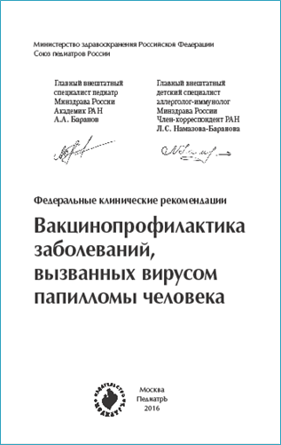
МИНИСТЕРСТВО ЗДРАВООХРАНЕНИЯ РОССИЙСКОЙ ФЕДЕРАЦИИ
Руководства по профилактике заболевания/синдромов
ВАКЦИНОПРОФИЛАКТИКА ЗАБОЛЕВАНИЙ, ВЫЗВАННЫХ ВИРУСОМ ПАПИЛЛОМЫ ЧЕЛОВЕКА
Год утверждения (частота пересмотра): 2017 (пересмотр каждые 3 года)
Профессиональные ассоциации: Союз педиатров России

Slide 23
ПРАВИТЕЛЬСТВО СВЕРДЛОВСКОЙ ОБЛАСТИ МИНИСТЕРСТВО ЗДРАВООХРАНЕНИЯ СВЕРДЛОВСКОЙ ОБЛАСТИ УПРАВЛЕНИЕ ФЕДЕРАЛЬНОЙ СЛУЖБЫ ПО НАДЗОРУ В СФЕРЕ ЗАЩИТЫ ПРАВ ПОТРЕБИТЕЛЕЙ И БЛАГОПОЛУЧИЯ ЧЕЛОВЕКА ПО СВЕРДЛОВСКОЙ ОБЛАСТИ
01. 11. 2017 г. ПРИКАЗ № 8595-п
№ 01-01-01-01/393
Об утверждении регионального календаря профилактических прививок Свердловской области
Категории и возраст граждан, подлежащих профилактическим прививкам | Наименование прививки/ отдельные контингенты | Примечания
Дети в 13 лет (обоего пола) | Вакцинация против папилломавирусной инфекции (V) | не входит в Национальный календарь, и календарь прививок по эпид.показаниям и финансируется за счет средств областного бюджета, граждан , муниципальных образований и других источников, не запрещенных законодательством

Slide 24
Нарушения менструальной функции (СО,2017)

Slide 25
Факторы, способствующие возникновению НМФ
Хр. внутриутробная гипоксия – закладка ядер гипоталамуса
Большое количество сочетанной соматической патологии к моменту менархе
Нарушения питания, обмена веществ, дефицит микронутриентов
Высокий уровень эндогенного стресса, умственные нагрузки, повышенные требования в школе

Slide 26
Пути профилактики НМФ
Осведомленность педиатров о факторах риска возникновения НМФ у девочек
Своевременное направление детей из групп риска к гинекологу
Грамотное консультирование об аспектах здорового образа жизни в контексте становления менструальной функции гинекологом не только родителей, но и ребенка.

Slide 27
Патология молочной железы (СО, 2017)

Slide 28
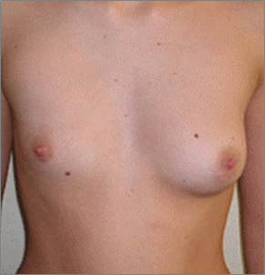
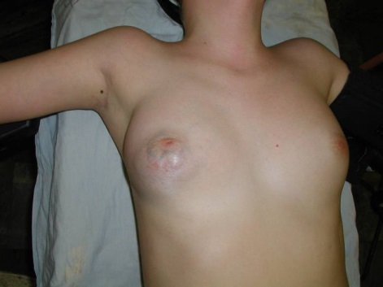
Факторы риска возникновения патологии молочной железы у подростков
Нарушение закладки зачатка молочной железы – высокая частота аномалий развития
Десинхронизация процессов дифференцировки структур МЖ – фиброаденома у подростков, это недоразвитая долька
Высокая частота дисгормонозов и НМФ

Slide 29
Проблемы организации помощи подросткам с патологией МЖ
Нет специальности – «детский маммолог»
Трудно принимать решения о необходимости оперативного лечения
Нет единого подхода к диагностике и тактике ведения детей с патологией МЖ.
Мало методического материала (публикации, рекомендации, протоколы), касающихся патологии МЖ у детей
Нет доказательной базы по медикаментозному лечению патологии МЖ у детей.

Slide 30
Заключение
Решение проблем диагностики, лечения и, тем более, профилактики патологии репродуктивной системы у детей и подростков находится в плоскости взаимодействия всех специалистов, оказывающих помощь этой категории пациентов.
Все мероприятия по улучшению состояния репродуктивного здоровья детей и подростков должны иметь профилактическую направленность.
Так как становление репродуктивной системы начинается задолго до пубертата, то информирование будущих мам о необходимости прегравидарной подготовки, навыкам ухода за девочками и методам профилактики основных заболеваний РС имеет огромное значение.

Slide 31
Благодарю за внимание

